Slide 1
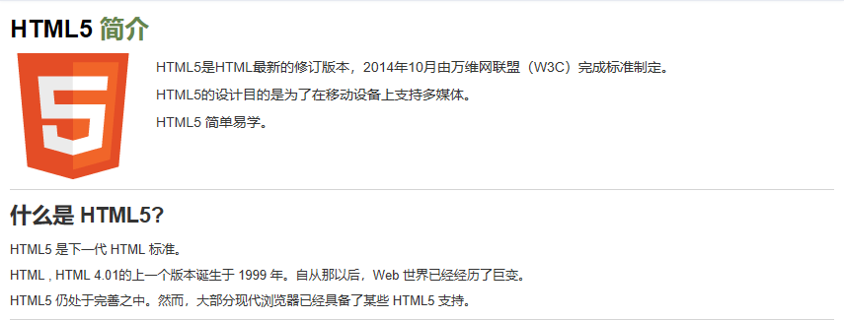

Slide 2

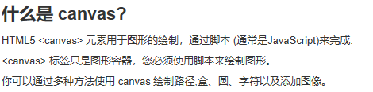

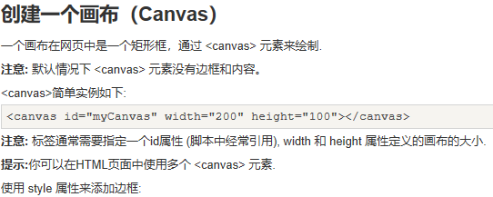
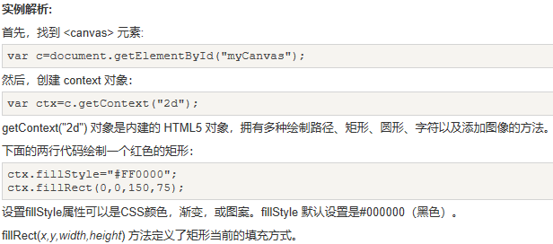
实例：
var c=document.getElementById("myCanvas");
var ctx=c.getContext("2d");
ctx.fillStyle="#FF0000";
ctx.fillRect(0,0,150,75);
创建一个画布：
<canvas id="myCanvas" width="200" height="100"
style="border:1px solid #000000;">
</canvas>

Slide 3
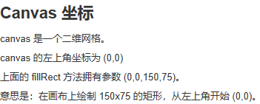
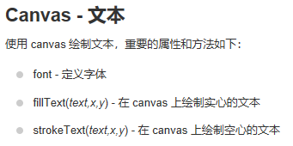
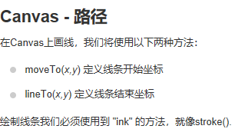
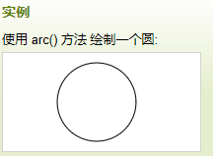
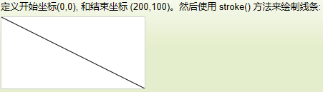
实例：
var c=document.getElementById("myCanvas");
var ctx=c.getContext("2d");
ctx.moveTo(0,0);
ctx.lineTo(200,100);
ctx.stroke();
实例：
var c=document.getElementById("myCanvas");
var ctx=c.getContext("2d");
ctx.beginPath();
ctx.arc(95,50,40,0,2*Math.PI);
ctx.stroke();

Slide 4
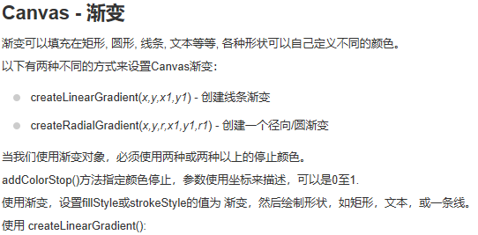
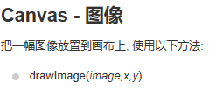
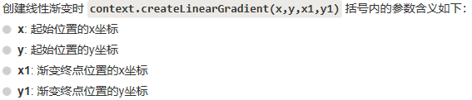
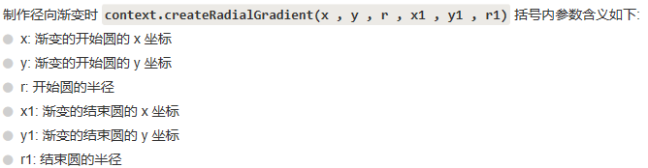


实例：
创建一个线性渐变。使用渐变填充矩形:
var c=document.getElementById("myCanvas");
var ctx=c.getContext("2d");
// 创建渐变
var grd=ctx.createLinearGradient(0,0,200,0);
grd.addColorStop(0,"red");
grd.addColorStop(1,"white");
// 填充渐变
ctx.fillStyle=grd;
ctx.fillRect(10,10,150,80);
实例：
创建一个径向/圆渐变。使用渐变填充矩形：
var c=document.getElementById("myCanvas");
var ctx=c.getContext("2d");
// 创建渐变
var grd=ctx.createRadialGradient(75,50,5,90,60,100);
grd.addColorStop(0,"red");
grd.addColorStop(1,"white");
// 填充渐变
ctx.fillStyle=grd;
ctx.fillRect(10,10,150,80);

Slide 5


实例：
<video width="320" height="240" controls>
<source src="movie.mp4" type="video/mp4">
<source src="movie.ogg" type="video/ogg">
</video>
<video> 元素提供了 播放、暂停和音量控件来控制视频。
同时 <video> 元素也提供了 width 和 height 属性控制视频的尺寸.如果设置的高度和宽度，所需的视频空间会在页面加载时保留。如果没有设置这些属性，浏览器不知道大小的视频，浏览器就不能再加载时保留特定的空间，页面就会根据原始视频的大小而改变。
<video> 与</video> 标签之间插入的内容是提供给不支持 video 元素的浏览器显示的。
<video> 元素支持多个 <source> 元素. <source> 元素可以链接不同的视频文件。浏览器将使用第一个可识别的格式：
HTML5 <video> 和 <audio> 元素同样拥有方法、属性和事件。
<video> 和 <audio>元素的方法、属性和事件可以使用JavaScript进行控制.
其中的方法用于播放、暂停以及加载等。其中的属性（比如时长、音量等）可以被读取或设置。其中的 DOM 事件能够通知您，比方说，<video> 元素开始播放、已暂停，已停止，等等。

Slide 6
<audio controls>
<source src="horse.ogg" type="audio/ogg">
<source src="horse.mp3" type="audio/mpeg">
</audio>
control 属性供添加播放、暂停和音量控件。
在<audio> 与 </audio> 之间你需要插入浏览器不支持的<audio>元素的提示文本 。
<audio> 元素允许使用多个 <source> 元素. <source> 元素可以链接不同的音频文件，浏览器将使用第一个支持的音频文件

Slide 7
使用HTML5可以在本地存储用户的浏览数据。
早些时候,本地存储使用的是 cookie。但是Web 存储需要更加的安全与快速. 这些数据不会被保存在服务器上，但是这些数据只用于用户请求网站数据上.它也可以存储大量的数据，而不影响网站的性能.
数据以 键/值 对存在, web网页的数据只允许该网页访问使用。
客户端存储数据的两个对象为：
1.localStorage - 用于长久保存整个网站的数据，保存的数据没有过期时间，直到手动去除。
2.sessionStorage - 用于临时保存同一窗口(或标签页)的数据，在关闭窗口或标签页之后将会删除这些数据。
注：在使用 web 存储前,应检查浏览器是否支持 localStorage 和sessionStorage。

Slide 8

localStorage 对象存储的数据没有时间限制。第二天、第二周或下一年之后，数据依然可用。
实例
localStorage.sitename="hello world";
document.getElementById("result").innerHTML="网站名：" + localStorage.sitename;
不管是 localStorage，还是 sessionStorage，可使用的API都相同，常用的有如下几个（以localStorage为例）：
1.保存数据：localStorage.setItem(key,value);
2.读取数据：localStorage.getItem(key);
3.删除单个数据：localStorage.removeItem(key);
4.删除所有数据：localStorage.clear();
5.得到某个索引的key：localStorage.key(index);
提示：键/值对通常以字符串存储，你可以按自己的需要转换该格式。
sessionStorage 方法针对一个 session 进行数据存储。当用户关闭浏览器窗口后，数据会被删除。

Slide 9
超文本传输协议（HTTP）的设计目的是保证客户端与服务器之间的通信。
HTTP 的工作方式是客户端与服务器之间的请求-应答协议。
web 浏览器可能是客户端，而计算机上的网络应用程序也可能作为服务器端。
举例：客户端（浏览器）向服务器提交 HTTP 请求；服务器向客户端返回响应。响应包含关于请求的状态信息以及可能被请求的内容。
在客户机和服务器之间进行请求-响应时，两种最常被用到的方法是：GET 和 POST。
1.GET - 从指定的资源请求数据。
2.POST - 向指定的资源提交要被处理的数据。
请注意，查询字符串（名称/值对）是在 GET 请求的 URL 中发送的：
/test/demo_form.php?name1=value1&name2=value2
有关 GET 请求的其他一些注释：
1.GET 请求可被缓存
2.GET 请求保留在浏览器历史记录中
3.GET 请求可被收藏为书签
4.GET 请求不应在处理敏感数据时使用
5.GET 请求有长度限制
6.GET 请求只应当用于取回数据
请注意，查询字符串（名称/值对）是在 POST 请求的 HTTP 消息主体中发送的：
POST /test/demo_form.php HTTP/1.1
Host: runoob.com
name1=value1&name2=value2
有关 POST 请求的其他一些注释：
1.POST 请求不会被缓存
2.POST 请求不会保留在浏览器历史记录中
3.POST 不能被收藏为书签
4.POST 请求对数据长度没有要求

Slide 10
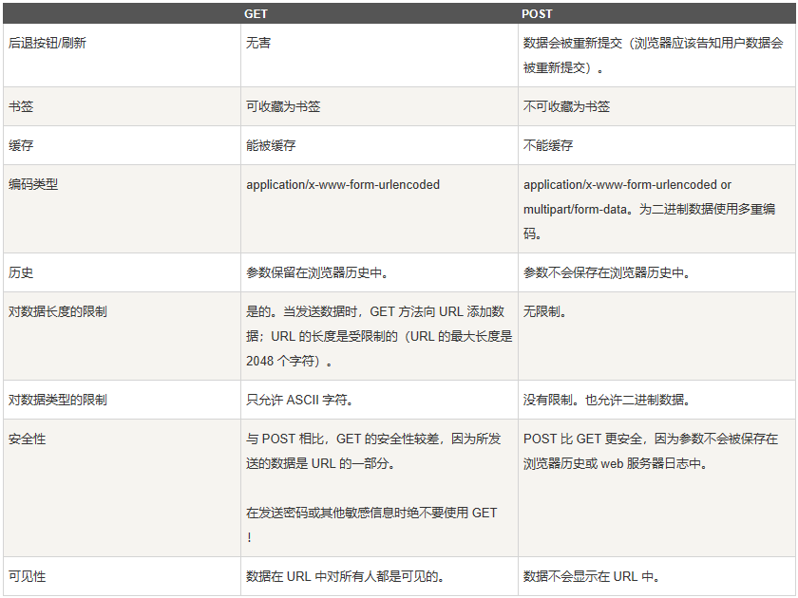
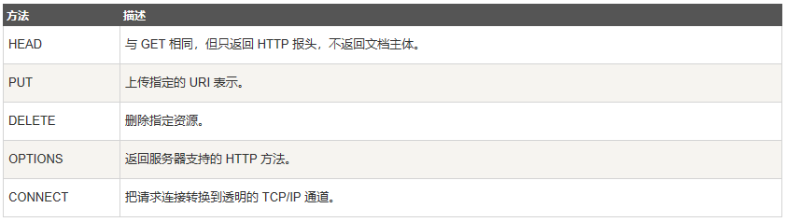

Slide 11

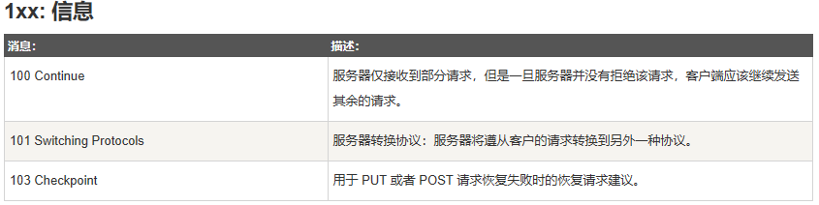
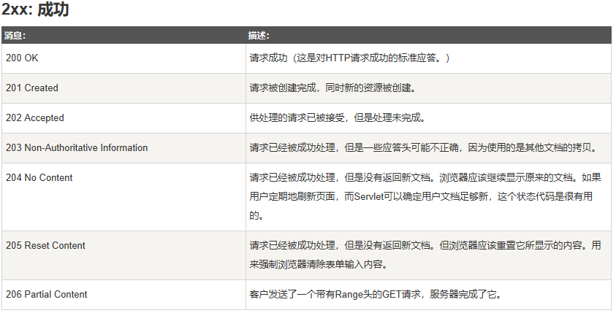
当浏览器从 web 服务器请求服务时，可能会发生错误。
以下列举了有可能会返回的一系列 HTTP 状态消息：

Slide 12
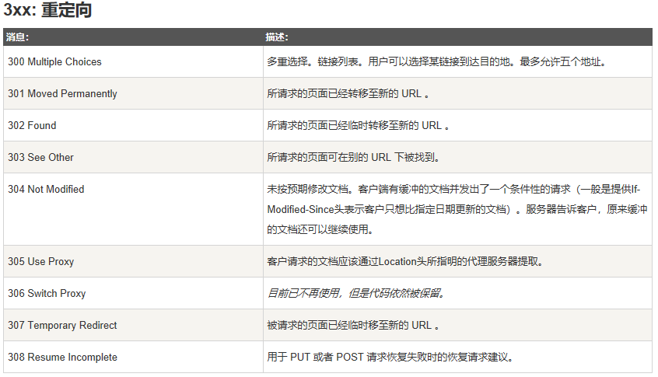
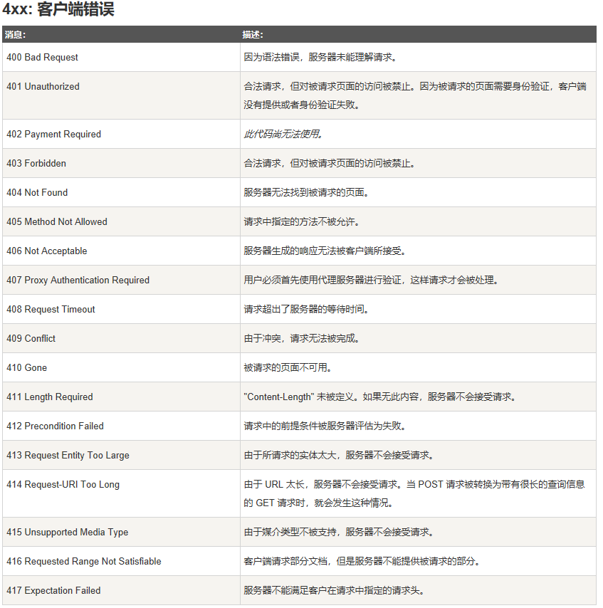
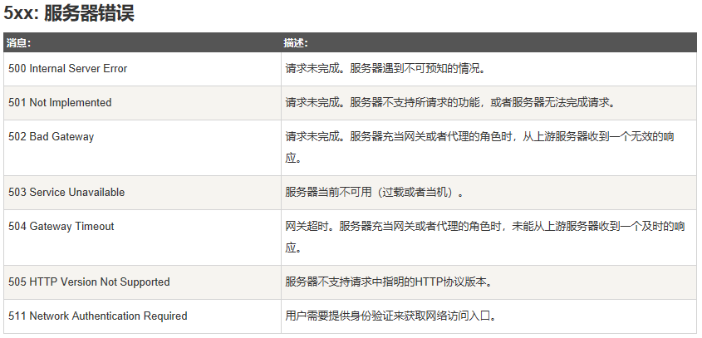

Slide 13

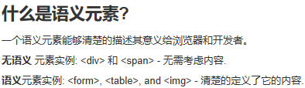
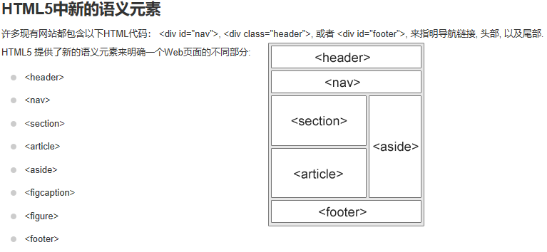
语义= 意义
语义元素 = 有意义的元素

Slide 14
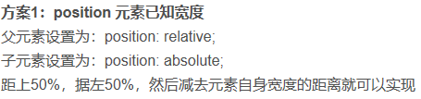
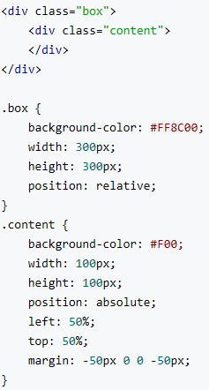
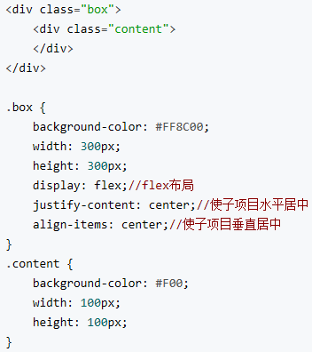
div垂直水平居中

Slide 15
手机端适配
https://www.cnblogs.com/well-nice/p/5509589.html

